Slide 1

Responsive Web Design
Thomas BILLIAU 2018

Slide 2
Introduction
Le terme de "Responsive Web design" a été introduit par Ethan Marcotte dans un article de A List Apart publié en mai 2010.
Il décrira par la suite sa théorie et pratique du responsive dans son ouvrage "Responsive Web Design" publié en 2011. Celle-ci se limite à des adaptations côté client (grilles flexibles en pourcentages, images fluides et CSS3 Media Queries).

Slide 3
Introduction
Aujourd’hui il y a 3 moyens d’afficher du contenu web :
  Site dédié
  Application native
  Version responsive du site

Slide 4
Site dédié
But : avoir un site pour chaque version(pc, smartphone, tablette,...)
Avantages :
  Optimisation par device :
      Structure
      Contenu
      Fonctionnalités (touch, ...)
  Alternative rapide, en attendant une refonte complète

Slide 5
Site dédié
Inconvénients :
  Contenu dupliqué (« duplicate content »)
  Maintenance de plusieurs versions, plusieurs adresse web (moins facilement indexables par les moteurs de recherche)
  La détection côté serveur ("UA sniffing") souvent biaisée ou non à jour

Slide 6
Application native
Une application native est un produit développé spécifiquement dans divers "langages" (iOS, Android, WindowsPhone) et qui se télécharge et se référence au sein d'un "Store" (AppStore, Google Play, Windows store).

Slide 7
Application native
Avantages :
  La prise en charge facilitée de fonctionnalités natives (touch, accéléromètre, notifications, GPS, etc.)
  Un installation possible sur son périphérique
  Une totale "acclimatation" au périphérique (ergonomie, performances, densité de pixels)
  La présence de sa marque sur l'AppStore (pour ne citer que lui) et de pouvoir disposer d'un "raccourci" sur le smartphone de l'utilisateur

Slide 8
Application native
Inconvénients :
  Un développement spécifique dans plusieurs langages (propres à iOS, Android, WindowsPhone, etc.)
  Le coût du développement, des licences, et de la maintenance pour chaque système d'exploitation
  Un contenu non indexable par un moteur de recherche web classique
  La mise à jour de l'application nécessite une action de l'utilisateur

Slide 9
version responsive
À l'heure où des centaines de tailles et formats d'écrans différents se connectent à chaque instant, la méthode du Responsive Web design apparaît comme la "solution de facilité" en vertu de son objectif principal:
s'adapter à tout type d'appareil de manière transparente pour l'utilisateur
Des coûts et des délais généralement inférieurs aux techniques citées précédemment
Une maintenance de projet facilitée (une seule feuille de style, un seul fichier HTML, etc.)
Une mise à jour transparente et un déploiement multi-plateformes
Le Responsive peut être envisagé après la conception initiale du site (même si ce n'est pas l'idéal)
L'un des avantages indéniables depuis quelques temps est que Google met en avant les sites "adaptés au mobile" au sein de ses résultats de recherche :

Slide 10
version responsive
Inconvénients :
  De bonnes connaissances techniques, et une veille technologique constante, sont indispensables
  Il est nécessaire de prévoir des tests nombreux et variés tout au long du projet ("device labs", simulateurs)
  Il est difficile de contourner les limites ergonomiques et de performances des navigateurs web
  Faire du responsive, c'est… plus long que de ne rien faire (25% du temps supplémentaire)

Slide 11
Conclusion
Au final, le Responsive Web design n'est qu'un moyen parmi d'autres de parvenir à ses objectifs mais ne doit pas être considéré comme la seule éventualité ni comme une "solution magique" à tous les problèmes.
D'ailleurs, il est fréquent qu'un cumul de différentes méthodes soit employé : par exemple un site à la fois dédié et responsive, ou un site responsive garni de certaines détections côté serveur (on parle alors de RESS), etc.
Le site mediaqueri.es est une excellente ressource pour découvrir d'autres sites web responsive à travers un annuaire.

Slide 12
Responsive, Adaptatif ou Fluide ?
En France, et selon Wikipedia, le Responsive Web Design est un synonyme de "site web adaptatif".
Techniquement, il conviendrait de distinguer les sites web Statiques, Liquides, Adaptatifs et Responsive :
Un design "Static"
Un design statique (ou fixe) se réfère à des dimensions figées (par exemple 960px) quelle que soit la surface de l'écran. La grande majorité des sites web était construite sur cette base avant l'arrivée du Responsive Web Design dans les années 2010.
Un design "Fluide"
Un site web Fluide (ou "liquid") est un site web dont toutes les largeurs de colonnes sont exprimées en unités variables (pourcentages, em, vw, etc.) et qui s'adapte généralement automatiquement à la taille de fenêtre, jusqu'à une certaine mesure.

Slide 13
Responsive, Adaptatif ou Fluide ?
Un design "Adaptive" :
Un design Adaptatif est une amélioration du design statique : les unités de largeur sont fixes, mais différentes selon la taille de l'écran, qui est détectée via CSS3 Media Queries.
Un tel design tient uniquement compte des principaux points de rupture (320px, 480px, 768px, 1024px, etc.) et adapte le gabarit en conséquence. Au final, on se retrouve avec autant de gabarits fixes que de points de ruptures.
Un design "Responsive" :
Un site web Responsive est une amélioration du design liquide associé à des méthodes CSS3 Media Queries permettant de modifier les styles (ré-organisation de la page par exemple) selon certains critères, pour s'adapter complètement à la taille d'écran, quel que soit le point de rupture.

Slide 14
Résumé
En résumé :
Le site liquidapsive.com propose de tester visuellement ces différents types de design.
et techniquement, le RWD ça implique quoi ?
Iceberg
Depuis sa première appellation en 2010, le Responsive Web design a quelque peu évolué. Il nécessite actuellement - en général - les technologies et méthodes suivantes:
Une grille fluide, où les largeurs des éléments de structure sont débarrassées des unités de pixels
Des images, des médias et des contenus flexibles leur permettant de ne pas "déborder de leur parent" lorsque celui-ci se restreint
Une adaptation de l'affichage au Viewport du terminal
Des CSS3 Media Queries permettant d'appliquer différentes règles de styles CSS selon la taille, l'orientation ou le ratio du device
Éventuellement des adaptations conditionnelles (menu de navigation) côté client, basées sur JavaScript ou jQuery
Une philosophie "Mobile First" et "Enrichissement progressif" facilitant l'accessibilité, la compatibilité et la performance des pages produites
De plus en plus souvent de parties détectées et générées côté serveur (RESS), là aussi notamment pour accélérer l'affichage de certains composants ou ressources.
Au final, le Responsive Web design, c'est pas si facile !

Slide 15
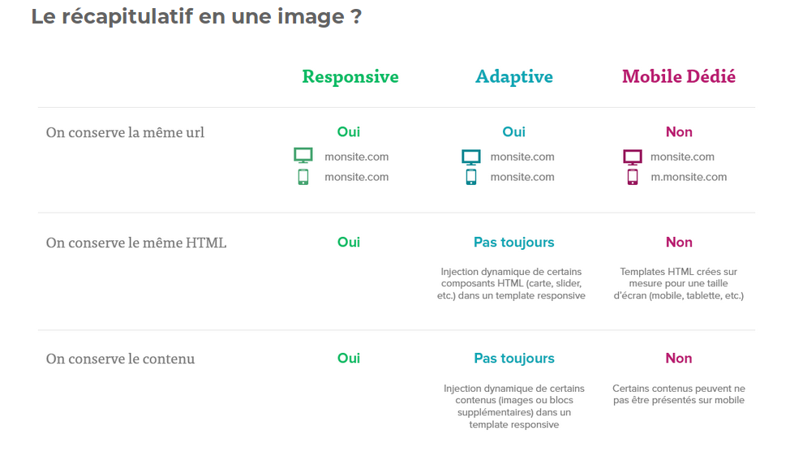
Introduction

Slide 16

smacss
SMACSS

Slide 17
Ressources
Ressources :
  http://liquidapsive.com/
  mediaqueri.es
  RWD Wireframes
  This is Responsive
  Différencier site web et application
  AslacréationAlsacreation
  Responsive Webdesign – présent et futur de l’adaptation mobile
  Gérer les débordements de contenus grâce à CSS
  Comprendre le Viewport dans le Web mobile
  Les Media Queries CSS3

Slide 18
Introduction

